Slide 1
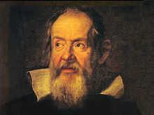
Galilei
Par Joélie Michaud

Slide 2
Nom
Galilei

Slide 3
Nom complet
Galileo Galilei

Slide 4
Nationalité
Italien

Slide 5
Période de temps
15 février 1564 au 8 janvier 1642

Slide 6
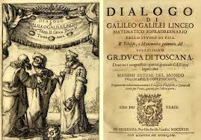
Livre
Copernic Héliocentrisme

Slide 7
Adversaires
Contre église Géocentrisme

Slide 8
Preuves
Le soleil a des taches
La lune a des cratères
Jupiter a des lunes
Vénus a des phases

